Slide 1
사람들의 간헐적 통증 개선을 위한 수지침 지원 어플
Health care support app based on hand acupunture
팀원 2014152007 김준수
팀장 2014152027 이정민
팀원 2014152036 지승민
지도교수 서대영 교수님

Slide 2
목차
1. 졸업 연구 개요
2. 관련 연구 및 사례
3. 시스템 시나리오
4. 시스템 구성도
5. 개발 환경
6. 업무 분담
7. 졸업연구 수행 일정
8. 필요 기술 & 선행 연구

Slide 3
1
졸업 연구 개요

Slide 4
1. 졸업 연구 개요
○ 연구 개발 배경
- 사소한 몸의 이상에 대해 사람 들은 무시하고 그냥 넘어가는 경우가 많음.
- 일반인의 혈 자리에 대한 지식 부족.
- 여러 분야에서 사용 되는 증강현실(AR) 기술을 이용한 건강 보조 프로그램의 부족
○ 연구 개발 목적
몸의 갑작스러운 두통, 요통, 급체 와 같은 이상이 생겼을 때,
스마트 폰 어플을 통해 증상을 완화시킬 수 있는
손의 혈을 찾아 지압하여 통증을 완화.
사용 기록을 로그로 기록하여 심한 통증 현상이 5회 이상 누적되어 나타날 경우
병원 방문 요망 알람을 띄워 건강에 도움을 주는 보조 프로그램.
○ 기대 효과
일반인 들이 스마트 폰 을 이용하여 쉽게 혈 자리를 직관적으로 보며
지압 하여 통증을 완화 하여 건강에 도움을 줌.
반복되는 통증을 알려줌 으로 써 병원에 안가고 참고 사는 사람들에게 경각심을
심어 주어 병원으로 유도

Slide 5
2
관련 연구 및 사례

Slide 6
2. 관련 연구 사례 & 구현기능
관련 연구 사례
명 칭 | 내 용 | 차별성
한화 생명의 라이프플러스 아이조아 어린이 보험 | 증강현실 앱과 연동되는 스마트 전동칫솔 동작 인식 기술을 이용, 양치습관을 측정하고 목표를 달성하면 보험료 할인 및 선물 혜택 | 별도의 기기 없이 스마트폰 카메라로 사용, 건강 정보 알림 기능.
메디니스 씨아추 손마사지기 | 성별, 모드 를 입력받아 손을 기기 안에 넣으면 지압을 해줌. | - + 위에 기능 -자동으로 해주진 않지만 혈 자리를 직접 눈으로 볼 수 있고 필요 부위만 지압 가능.
조사를 해봤을 때 건강을 보조해주는 프로그램 은 많았지만 증강현실 기술이
추가된 사례가 많지 않고 수지침에 대한 보조 프로그램 자체가 많지 않음.

Slide 7
3
시스템 수행 시나리오

Slide 8

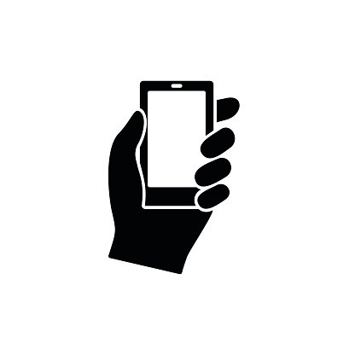



3. 시스템 수행 시나리오
사용자는 스마트폰 카메라로 촬영되는 현실의 손모양을 인식해 손모양과 매핑시켜진 혈자리 위치를 보게 된다.
AWS와 연동된 웹서버를 이용해서 혈자리의 정보를 저장해놓고 사용자는 그 정보를 검색해볼 수 있다.
지압된 혈자리는 내장 데이터베이스 로그에 남아 기록에 저장된다.
Database
User
Phone
Webserver

Slide 9
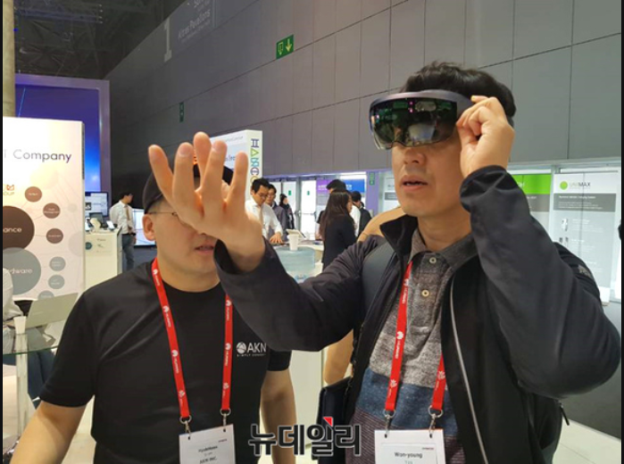
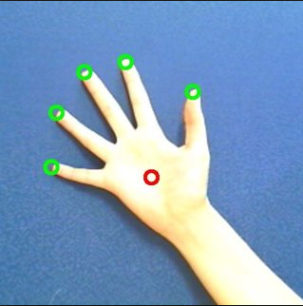
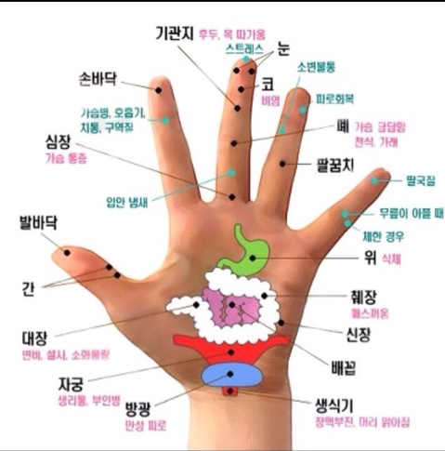
3. 시스템 수행 시나리오
User
Phone
Database
사용자가 어플을 통하여 통증을 선택하고 손을 카메라에 비췄을 때 DB에 있는 혈자리 정보를 받아와 특정 혈자리를 손에 표시한다.

Slide 10
4
시스템 구성도

Slide 11
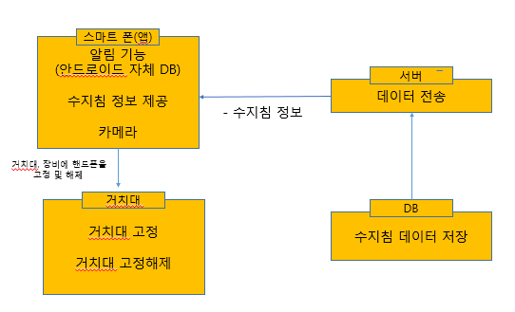
4. 시스템 구성도
시스템 구성도

Slide 12
5
개발환경 및 개발방법

Slide 13
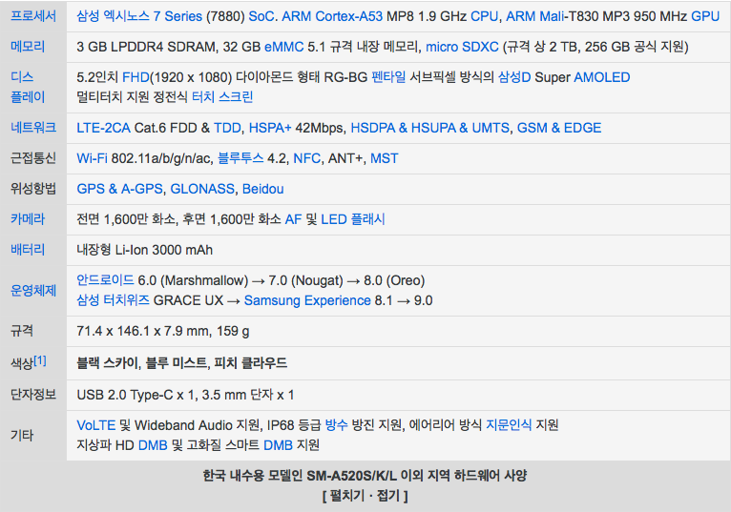
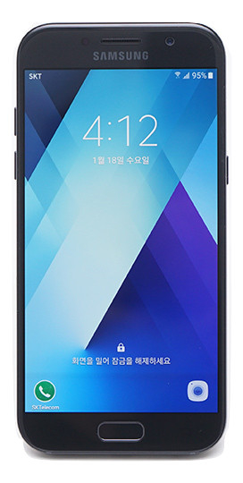
5. 개발환경 및 개발방법
스마트폰을 통해 제공하는 서비스로서 구글의 AR Core를 지원하는 기종인 안드로이드의 갤럭시’’를 사용한다.

Slide 14
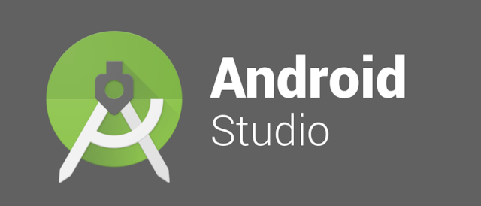
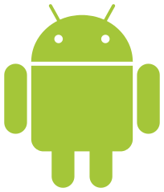


5. 개발환경 및 개발방법
본 시스템을 개발하기위해 어플리케이션을 위한 Android Studio
openCV를 위한 Visual Studio

Slide 15



5. 개발환경 및 개발방법
웹서버를 구축하기 위한 Amazon Web Service
Android 내장 DB를 위한 SQLite & 웹서버 DB를 위한 Mysql

Slide 16

5. 개발환경 및 개발방법
AR기능을 구현하기 위한 SDK인 AR Core
ARCore는 증강 현실 환경 구축을위한 Google의 플랫폼으로 Android환경에서는 android 7.0 이상부터 작동됨
위치를 파악하고 추적하는 모션 추적 기능, 환경에 대한 이해를 바탕으로 모든 종류의 표면의 크기와 위치를 감지 할 수 있는 기능이 쓰일것임

Slide 17
6
업무 분담

Slide 18
6. 업무 분담
 | 김준수 | 이정민 | 지승민
자료탐색 | Arcore 활용 방안 Opencv 관련 예제 | 앱을 만들기 위한 정보, sqlite 사용방법 | 서버를 만들기 위한 정보, mysql 사용방법
설계 | Arcore | 앱 DB | 서버 DB
구현 | Arcore SDK활용 | 본 시스템 Application 개발, 내장 DB 연동 | 수지침 데이터를 저장할 서버 및 DB 개발,
공통 사항 | 수지침 정보 조사 Opencv 소스분석 데이터 송수신 테스트 작동 및 제어 테스트 통합테스트 및 유지보수

Slide 19
7
종합설계 수행일정

Slide 20
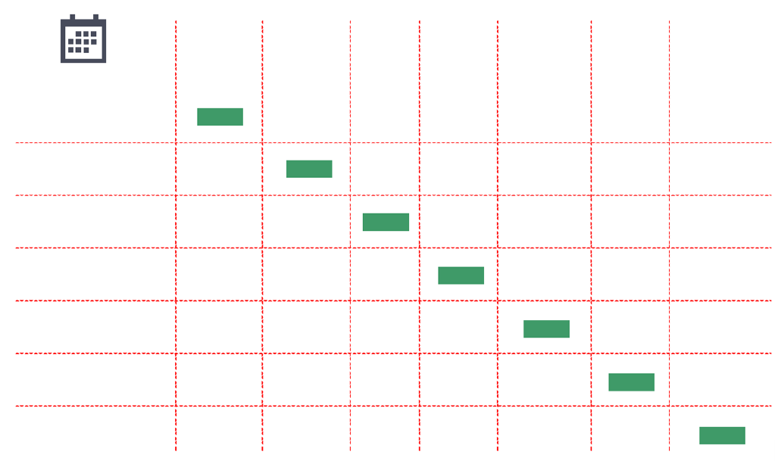
7. 종합설계 수행일정
12-1월
2월
3월
4월
5월
6월
7-9월
개발에 필요한 라이브러리
조사 및 관련 예제 분석
분석 내용 토대로 개발 및 디버깅
프로토 타입 완성 및
오류 분석
프로젝트 성능 개선 여부
토의 및 발표 준비
발표후 고칠점 및
수정사항 반영
종합적인 피드백 반영
종합 설계 최종 준비

Slide 21
8
참고문헌 및 출처

Slide 22
8. 참고문헌 및 출처
혼자서 쉽게 하는 건강 수지침 – 저자 곽순애 출판 넥서스BOOKS
Android Studio - https://developer.android.com/studio/?hl=ko
AR Core SDK – https://developers.google.com/ar/
Visual Studio – https://visualstudio.Microsoft.com/ko/
Mysql – https://www.mysql.com/
SQLite – https://www.sqlite.org/index.html
AWS - https://aws.amazon.com/ko
Opencv를 이용한
손식별 예제 – https://github.com/PierfrancescoSoffritti/Handy

Slide 23
Q & A

Slide 24
감사합니다

